Slide 1

UNIVERSIDAD DE SANTIAGO DE CHILE · INGENIERÍA ESTADÍSTICA
TESIS PARA OPTAR AL TÍTULO DE INGENIERO ESTADÍSTICO
Modelamiento de Series de Tiempo Funcionales a través de Mezclas de Procesos de Dirichlet Dependientes
Estudiante: Juan Ceballos González
Profesor guía: Andrés Iturriaga Jofré
Ingeniería Estadística

Slide 2
PRESENTACIÓN DE TESIS
Estructura de la presentación
1
2
3
4
Introducción
Marco teórico
Modelo propuesto
Resultados
Contexto y Problemática
Caso real
Datos funcionales y FPCA
Series de tiempo funcionales
Procesos de Dirichlet
Mezcla de Dirichlet dependiente del pasado
Estimación bayesiana por Gibbs
Curvas, bandas y comportamientos
Error puntual
Intervalos de credibilidad
Comportamientos y pronóstico
PSBPM-FD · Series de Tiempo Funcionales
Notes:
Cuatro bloques: el problema visto en datos reales, los tópicos del marco teórico, el modelo propuesto y los resultados.

Slide 3
PRESENTACIÓN DE TESIS
Contexto y problemática
En muchos casos interesa modelar una serie de tiempo a partir de su comportamiento pasado y, más aún, el comportamiento completo de un día, semana o mes. Esto plantea dos problemáticas.
1
¿Cómo modelar un día, semana o mes completo ?
2
¿De qué manera capturar los cambios de régimen?
Objetivos
1
Especificar un modelo bayesiano no paramétrico para la ley condicional de la curva dado su pasado.
2
Compararlo con modelos de referencia en datos reales.
3
Estudiar los comportamientos que distingue su distribución predictiva.
PSBPM-FD · Series de Tiempo Funcionales

Slide 4
SECCIÓN 1
El problema en datos reales
Metro Interstate Traffic Volume: Volumen vehicular horario de la autopista interestatal I‑94, en dirección oeste, registrado por el Departamento de Transporte de Minnesota (estación ATR 301) entre Minneapolis y Saint Paul, de julio de 2015 a septiembre de 2018.

Slide 5
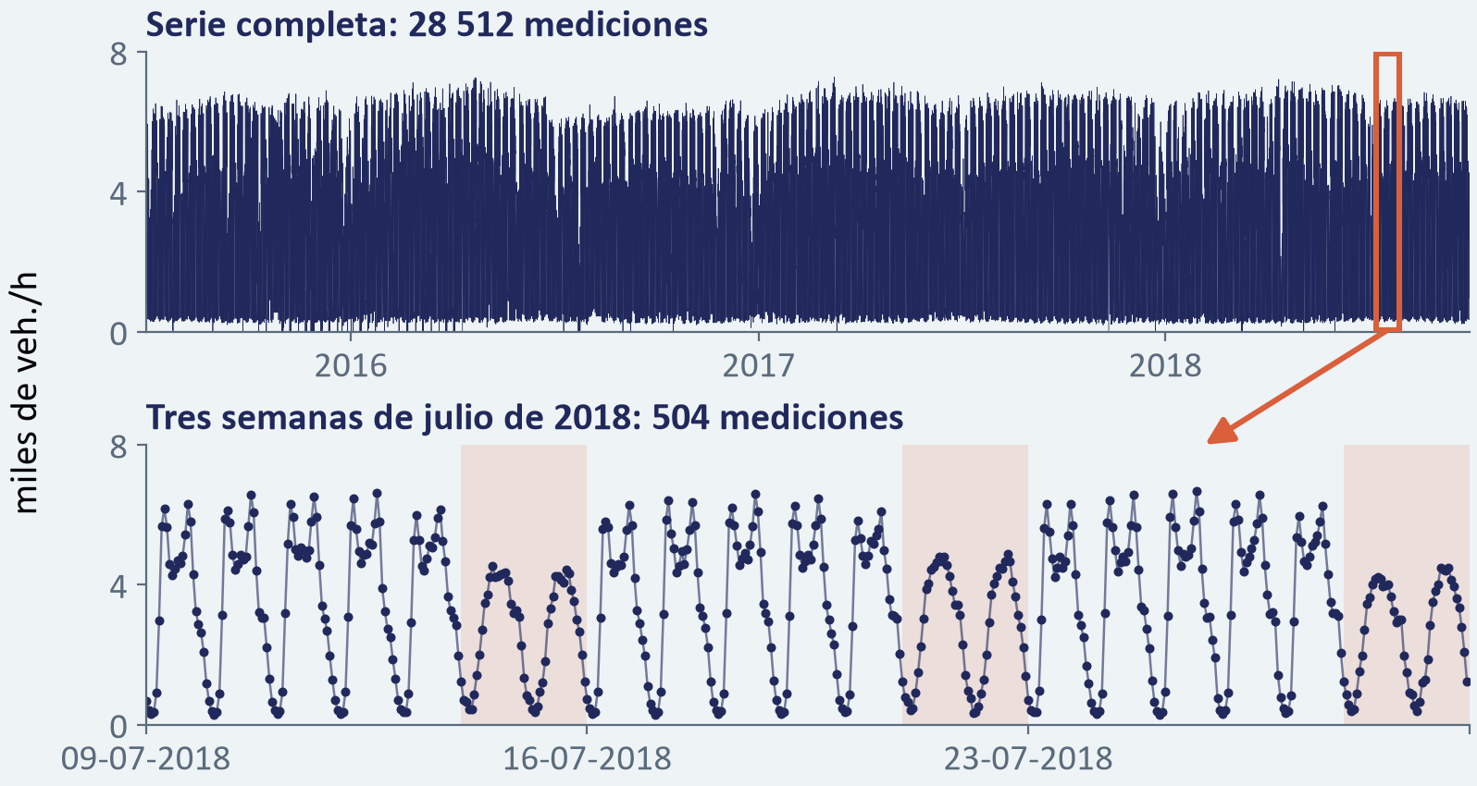
1 · DATOS REALES · PROBLEMA 1
Problema 1: Alta dimensionalidad del registro
24
Mediciones por día
8 760
Mediciones por año (365 × 24)
28 512
Mediciones en 3 años y 3 meses (1188 días)
PSBPM-FD · Series de Tiempo Funcionales
Notes:
Registro horario: 24 mediciones por día, 8 760 por año y 28 512 en la ventana completa. Arriba, la serie completa; abajo, tres semanas de julio de 2018. El enfoque funcional reduce la serie a 1188 curvas, representadas por pocos scores.

Slide 6
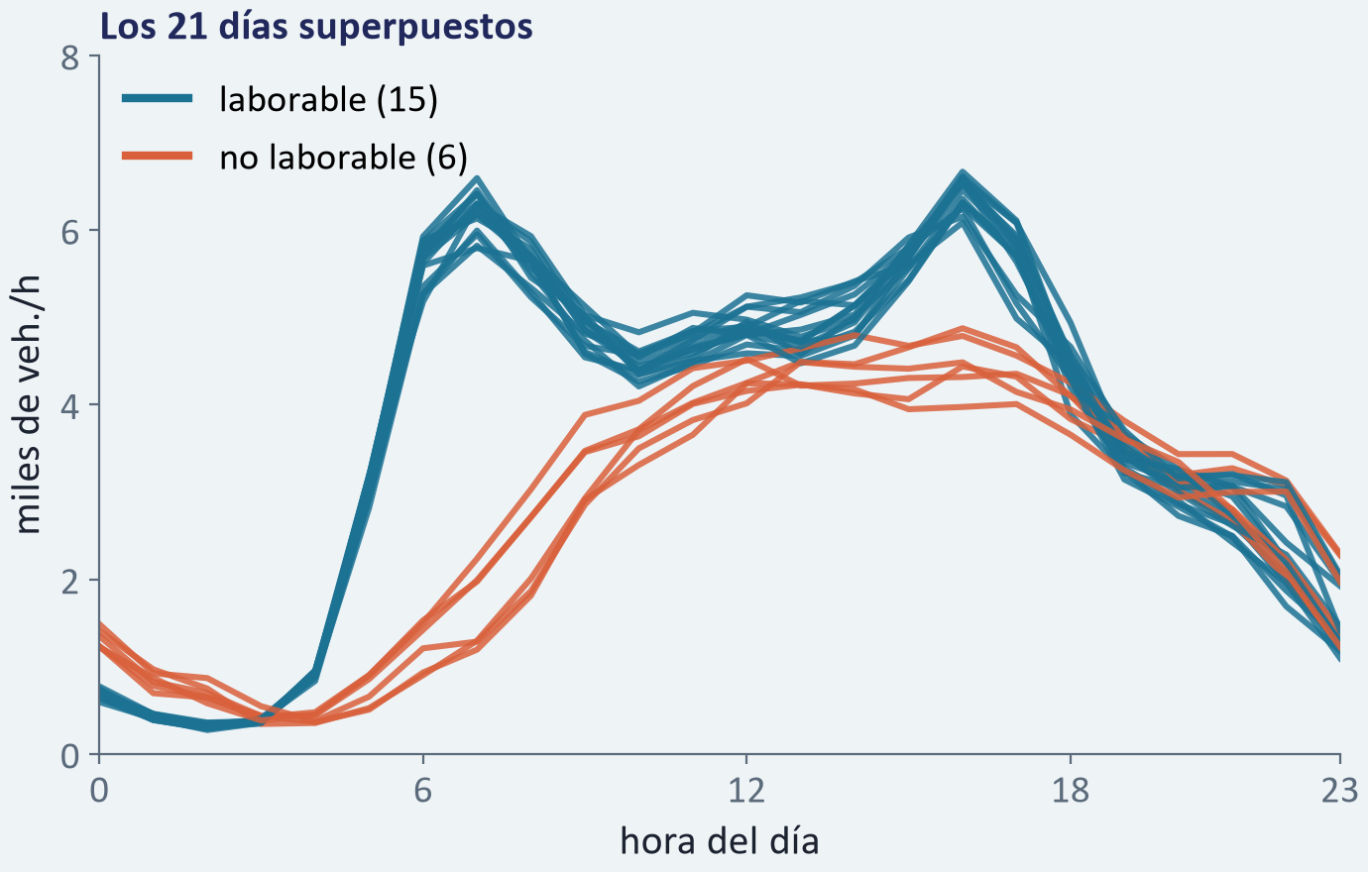
1 · DATOS REALES · PROBLEMA 2
Problema 2: Cambios de Régimen
Dos regímenes
Laborable. Perfil bimodal, con máximos a las 7 h y a las 16 h.
No laborable. Perfil unimodal, con un máximo amplio en torno al mediodía.
Régimen latente
El calendario no se incorpora como covariable. El régimen del día siguiente se infiere de las curvas observadas, que lo determinan sólo parcialmente (por ejemplo, en la transición de viernes a sábado).
PSBPM-FD · Series de Tiempo Funcionales
Notes:
Las mismas tres semanas, superpuestas por día. Los días laborables presentan máximos a las 7 y a las 16 h; los no laborables, un máximo amplio en torno al mediodía. El calendario no se incorpora como covariable: el régimen se infiere de las curvas observadas, que lo determinan sólo parcialmente.

Slide 7
SECCIÓN 2
Marco teórico
Qué es un dato funcional, por qué sus coeficientes lo reemplazan sin perder nada, cómo la FPCA elige la mejor base, y la progresión de Dirichlet al stick-breaking probit.

Slide 8
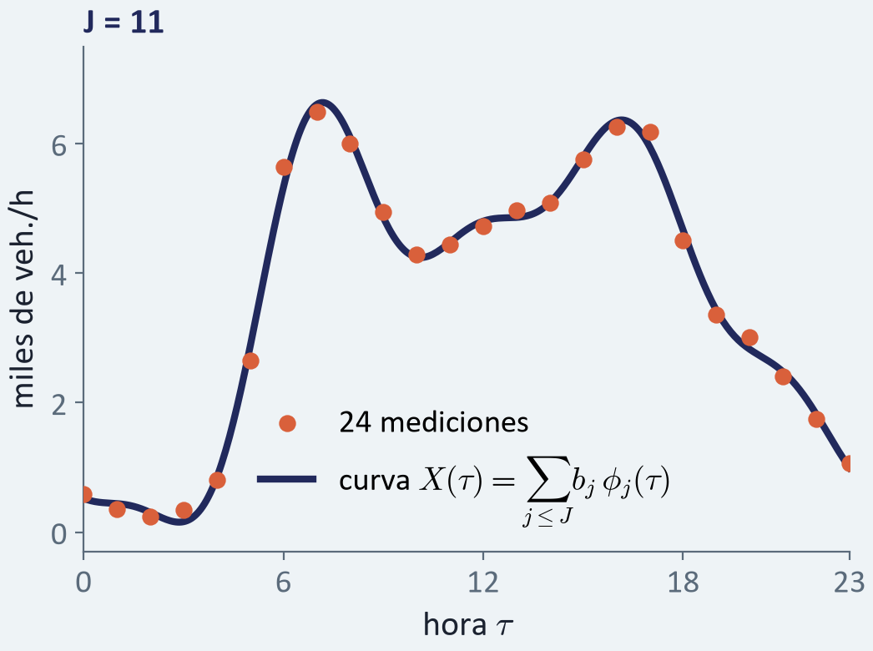

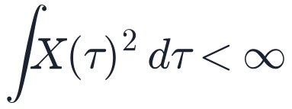
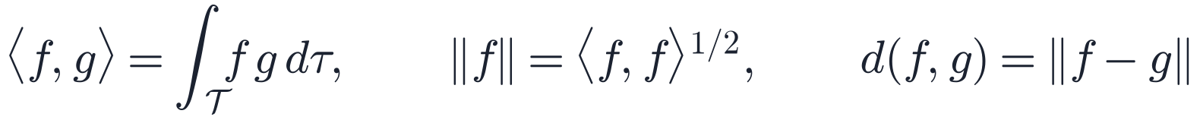
2 · MARCO TEÓRICO · DATOS FUNCIONALES
Un dato funcional
Definición · Dato funcional
Un martes de marzo de 2017
Una función X : 𝒯 → ℝ sobre un dominio continuo 𝒯. Se representa en una combinación lineal de funciones base:
φⱼ son funciones conocidas de la base y bⱼ los coeficientes.
Espacio de las funciones: L²(𝒯)
Funciones de cuadrado integrable, .
Esto lo dota de norma y distancia:
Al aumentar J, el ajuste se vuelve mas exacto.
PSBPM-FD · Series de Tiempo Funcionales
Notes:
Una función que va de las horas del día a los reales es un dato funcional. En la práctica la curva se observa en 24 puntos y se representa en una base: X de tau es la suma de los coeficientes b_j por las funciones phi_j de la base. Las funciones de la base son conocidas, así que la curva queda descrita por sus J coeficientes; eso es lo que permite trabajar con vectores en vez de funciones. Las curvas viven en L2, las funciones de cuadrado integrable, con su producto interno: distancias, proyecciones y ángulos como en R^n.

Slide 9
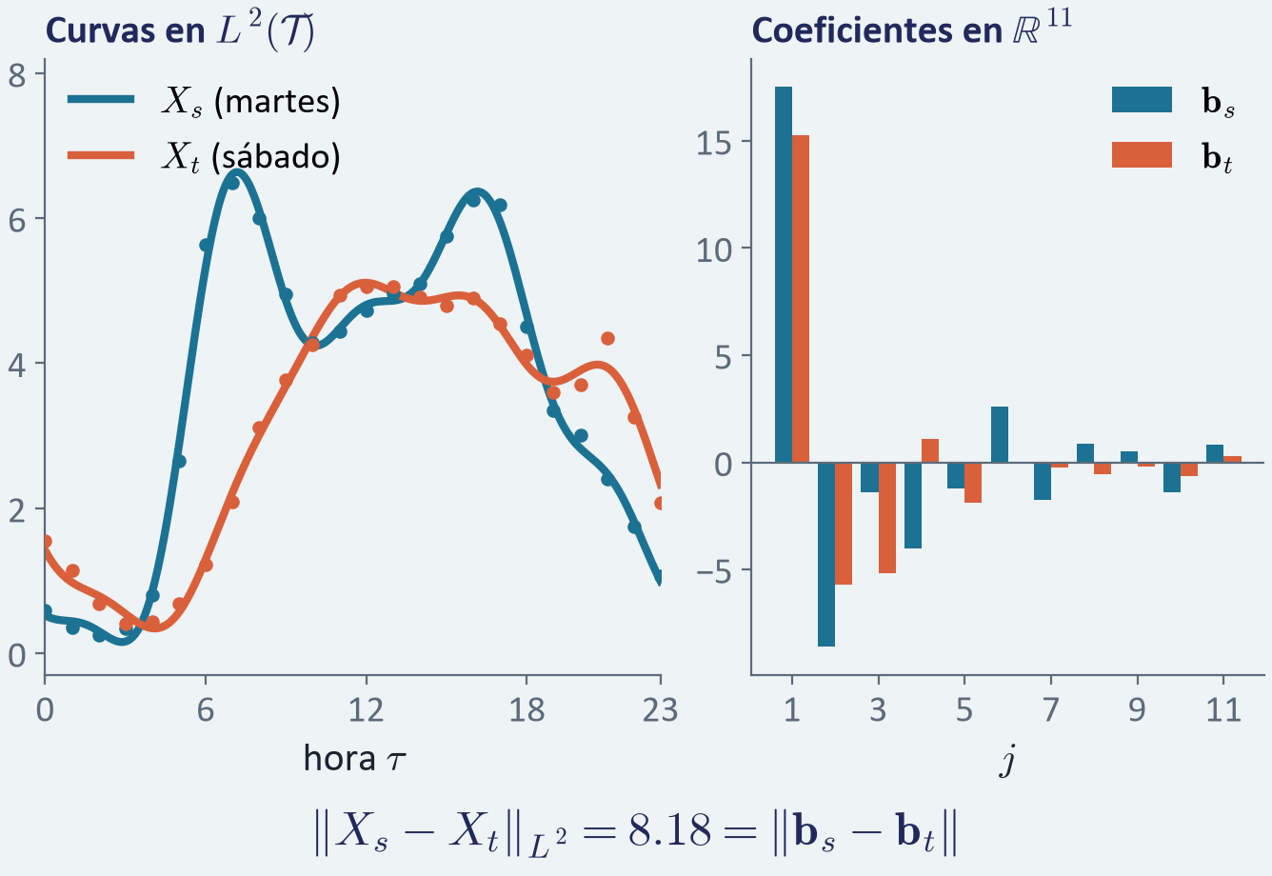
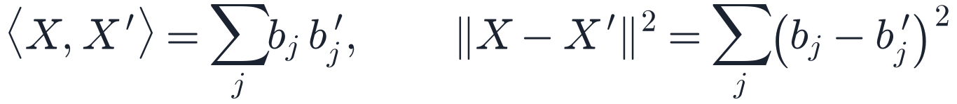
2 · MARCO TEÓRICO · DATOS FUNCIONALES
Beneficio de trabajar con datos funcionales
Un dato funcional vive en L²(𝒯), un espacio de Hilbert. Con una base ortonormal {φⱼ}, la curva queda determinada por sus coeficientes bⱼ = ⟨X, φⱼ⟩, esto quiere decir que conserva su geometría.
Un martes y un sábado en la base de Fourier (J = 11)
Qué permite
Trabajar con un vector b ∈ ℝᴶ en lugar de una función. Distancias, promedios y errores entre curvas se calculan como en ℝᴶ, y un modelo para los coeficientes es un modelo para las curvas. Para volver a la curva basta reconstruir X = Σⱼ bⱼ φⱼ.
PSBPM-FD · Series de Tiempo Funcionales
Notes:
Por qué conviene un dato funcional: la curva vive en L2, que es un espacio de Hilbert. Con una base ortonormal, la curva queda determinada por sus coeficientes y la identidad de Parseval conserva la geometría: la distancia L2 entre un martes y un sábado es la distancia euclídea entre sus vectores de coeficientes, 8.18 en el ejemplo. Por eso se puede trabajar con vectores en vez de funciones, y se vuelve a la curva reconstruyendo.

Slide 10
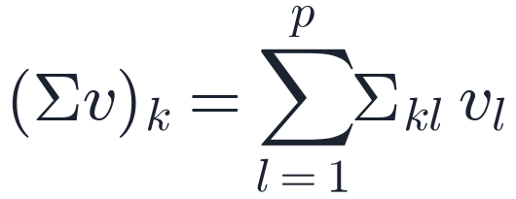
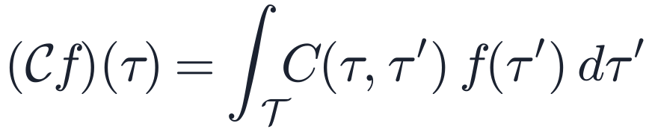
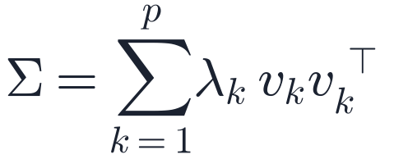
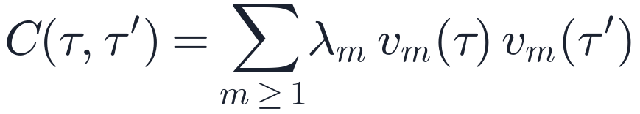
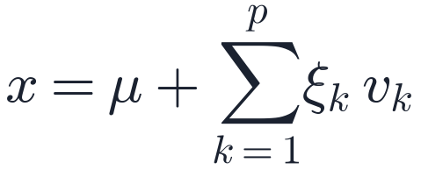
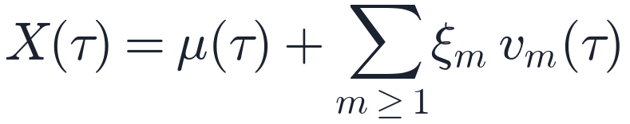
2 · MARCO TEÓRICO · FPCA
De PCA a FPCA
PCA · vectores en ℝᵖ
FPCA · curvas en L²(𝒯)
Dato
x ∈ ℝᵖ, con 𝔼‖x‖² < ∞
X ∈ L²(𝒯), con 𝔼‖X‖² < ∞
Covarianza
Propiedades
definiciones ↗
Simétrica y semidefinida positiva
Simetrica, semidefinido positivo y compacto
Descomposición
PSBPM-FD · Series de Tiempo Funcionales
Notes:
Se lee como PCA. En PCA la matriz de covarianza es simétrica y semidefinida positiva, y el teorema espectral la diagonaliza. En funcional la matriz pasa a ser un operador integral: la suma sobre índices se vuelve una integral sobre el dominio. En dimensión infinita la simetría no basta; hace falta compacidad, y la da el segundo momento finito: la covarianza es de cuadrado integrable, el operador es de Hilbert–Schmidt y por lo tanto compacto. Entonces el espectro es numerable, decrece a cero y las funciones propias son ortonormales. Además de la covarianza, la curva se escribe como la media más una suma de funciones propias ponderadas por scores: es la expansión de Karhunen–Loève, y esos scores, no correlacionados, son lo que el modelo usa en lugar de la curva completa.

Slide 11
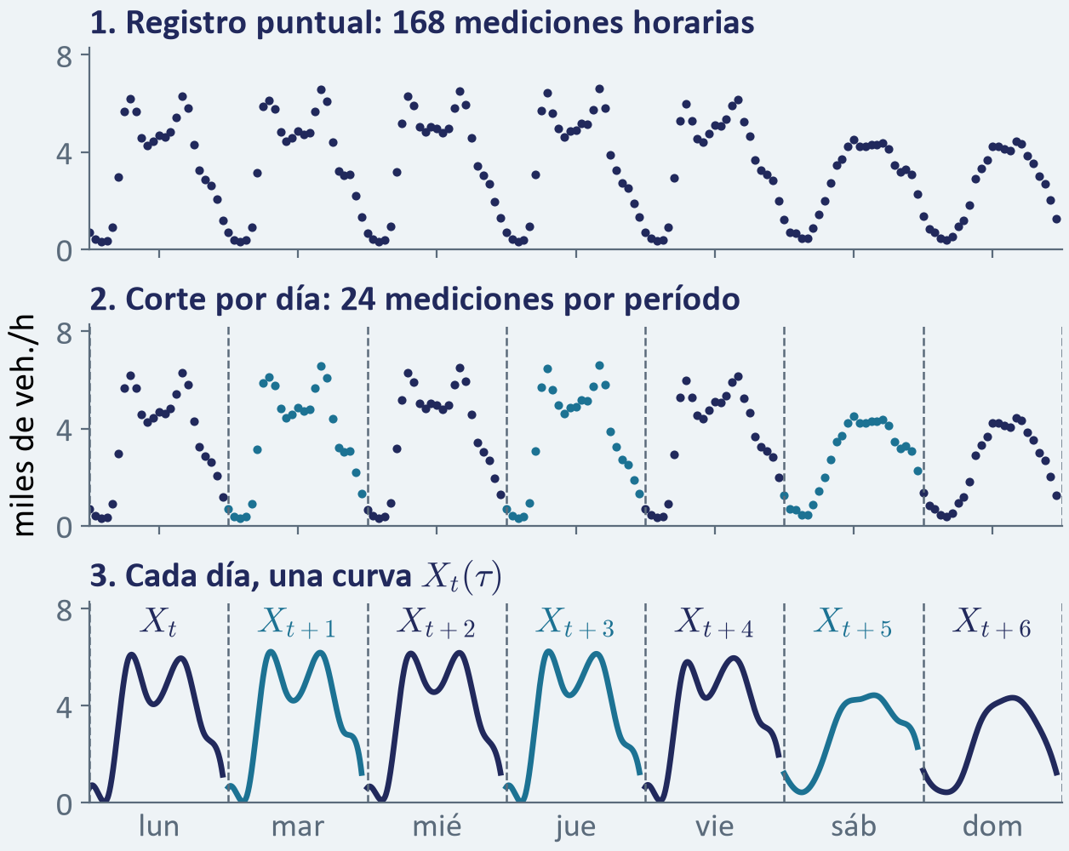

2 · MARCO TEÓRICO · SERIES FUNCIONALES
Serie de tiempo funcional
Definición · Serie de tiempo funcional
Es una familia {Xₜ, t ∈ ℤ} de variables aleatorias con valores en L²(𝒯), ordenada en el tiempo. Cada período aporta una curva completa, como en una serie escalar cada período aporta un número.
Lo que interesa predecir
La ley de la curva de mañana dada la de hoy ya que de ella salen el estimaciones, intervalos y análisis de la predicitva.
PSBPM-FD · Series de Tiempo Funcionales
Notes:
Un proceso estocástico funcional es el análogo de un proceso escalar: cada período aporta una curva y no un número. A la derecha, el paso de datos puntuales a datos funcionales: el registro horario de una semana, cortado por día y suavizado día a día. Lo que interesa predecir es la ley de la curva de mañana dada la de hoy: de ella salen el pronóstico, su incertidumbre y los desenlaces posibles. Un modelo lineal como el FAR sólo traslada el centro de esa ley; el modelo propuesto la estima completa, con su forma, su dispersión y su número de modos.

Slide 12
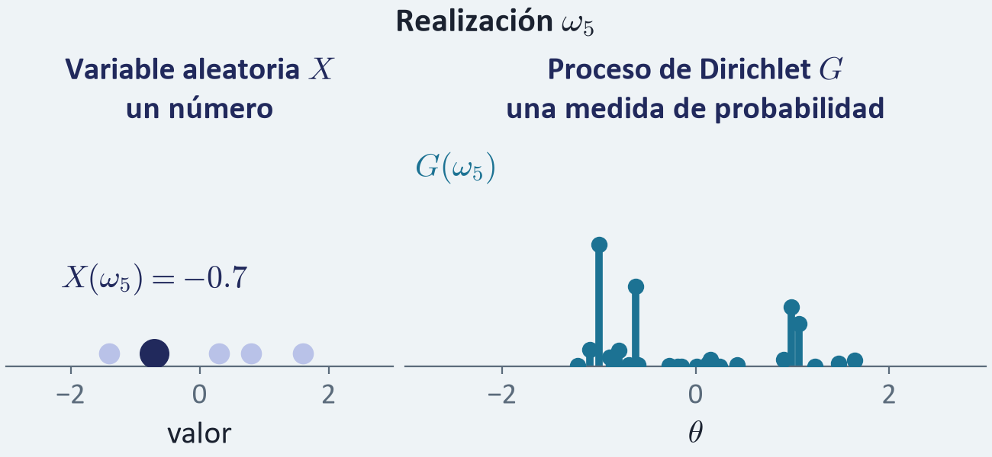

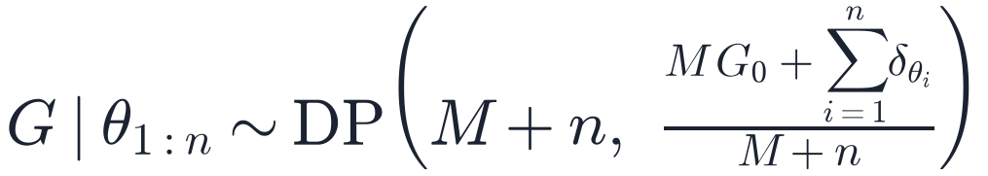
2 · MARCO TEÓRICO · PROCESO DE DIRICHLET
Proceso de Dirichlet: una ley sobre leyes
Idea clave: de un número a una medida
Definición (Ferguson, 1973)
Sean G₀ una medida de probabilidad sobre un espacio medible (Θ, 𝓑) y M > 0. G ~ DP(M, G₀) si, para toda partición medible finita (B₁, …, Bₖ) de Θ,
Qué son G₀ y M
G₀ · medida base
Es el centro de G: en promedio reparte la masa como G₀, y de ella salen los átomos.
Idea clave. Una variable aleatoria entrega un número X(ω) en cada realización ω. Un proceso de Dirichlet entrega una medida de probabilidad G(ω) sobre Θ.
M · concentración
Cuánto se aleja G de G₀: con M grande G se parece a G₀; con M chico la masa cae en pocos átomos.
Con datos
PSBPM-FD · Series de Tiempo Funcionales
Notes:
Idea clave. Una variable aleatoria asigna un número a cada realización: X de omega. Un proceso de Dirichlet asigna una medida de probabilidad a cada realización: G de omega es una distribución sobre el espacio. Es decir, G es una variable aleatoria cuyos valores son distribuciones, y por eso es una ley sobre leyes. En el video, cada realización da un número a la izquierda y una medida discreta a la derecha. Su ley se fija por lo que hace sobre cualquier partición del espacio, que se explica en el anexo. G0 es la medida base, el centro: en promedio la masa de cada bloque es G0 del bloque. M es la concentración: con M grande G se pega a G0; con M chico la masa cae en pocos átomos. Con datos, la posterior sigue siendo un DP, con M más n y una base que mezcla G0 con los datos.

Slide 13

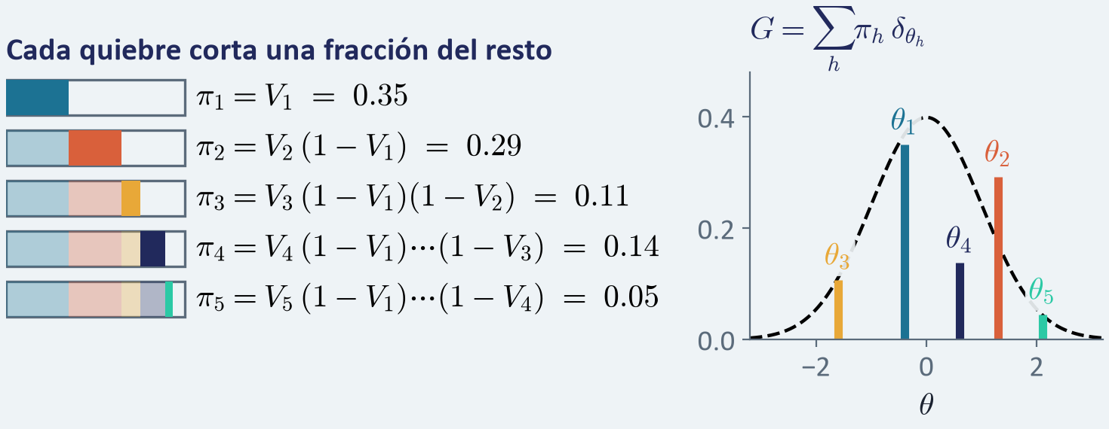
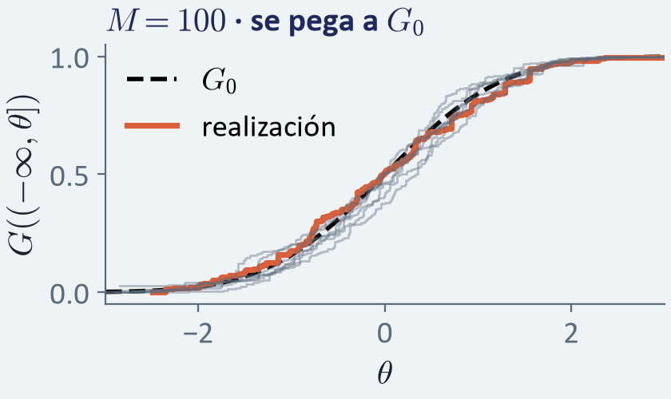
2 · MARCO TEÓRICO · PROCESO DE DIRICHLET
Cómo se construye una realización: Stick-breaking
Definición · Stick-breaking (Sethuraman, 1994)
Cómo se construye, paso a paso
Con Vₕ ~ Beta(1, M) y θₕ ~ G₀, todos independientes,
1. Se parte con un palo de largo 1.
2. En el paso h se sortean Vₕ ~ Beta(1, M) y θₕ ~ G₀.
3. El peso πₕ es la fracción Vₕ del palo que queda; el nuevo palo es (1 − Vₕ) del anterior.
4. Se repite sin fin: h = 1, 2, 3, …
Realizaciones de G ~ DP(M, G₀)
PSBPM-FD · Series de Tiempo Funcionales
Notes:
Definición de Sethuraman: fracciones Beta(1, M) independientes y átomos de G0 independientes; los pesos son la fracción del resto del palo. El resto tras h quiebres tiende a cero, así que los pesos suman uno, y la suma es infinita. M es la concentración: con M chico el primer quiebre se lleva casi todo el palo; con M grande los pesos se reparten en muchos átomos y la realización se pega a G0. En el video, realizaciones de G para M igual a 1, 10 y 100. Como G es una suma de masas puntuales πₕ en los átomos θₕ, toda su masa cae en esos puntos: G es discreta con probabilidad uno, aunque G₀ sea continua. Y como cada realización es discreta, los datos que salen de ella repiten átomos; esos empates son los grupos, y su número no se fija de antemano.

Slide 14
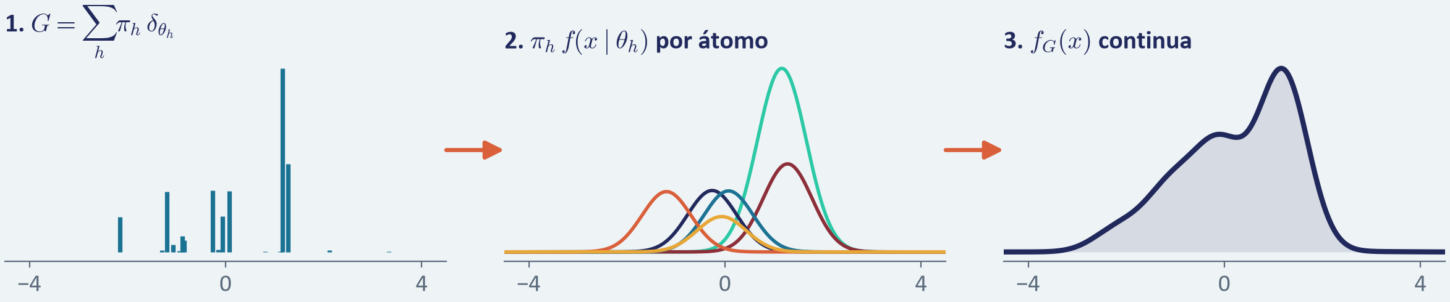

2 · MARCO TEÓRICO · DPM
Mezclas de Procesos de Dirichlet
Cambiar cada átomo por un núcleo
Definición · Mezcla de procesos de Dirichlet
Qué permite
Componentes libres. Su número lo decide la posterior.
Formas flexibles. Multimodales, asimétricas o de colas pesadas.
Agrupamiento. Las observaciones que comparten átomo forman un grupo.
Al integrar θᵢ, por stick-breaking:
PSBPM-FD · Series de Tiempo Funcionales
Notes:
La realización de un DG es discreta y no sirve como densidad de datos continuos. La mezcla cambia cada átomo por un núcleo: la densidad resultante es una mezcla infinita cuyo número efectivo de componentes lo deciden los datos.

Slide 15

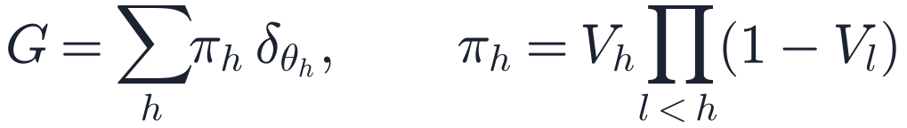
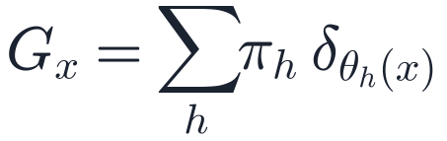




2 · MARCO TEÓRICO · DDP
Proceso de Dirichlet Dependiente
Definición · Proceso de Dirichlet dependiente (MacEachern, 1999)
Una familia {Gₓ : x ∈ 𝒳}, una medida por cada valor de la covariable x, cada Gₓ marginalmente un DP, con Gₓ y Gₓ′ más parecidas cuanto más próximos estén x y x′. Por stick-breaking,
PUNTO DE PARTIDA
CAMINO 1
CAMINO 2 · EL DE LA TESIS
DP: nada depende de x
Átomos dependientes
Pesos dependientes
La misma ley para todo valor de la covariable.
Los pesos no cambian; sólo se desplazan las localizaciones con x.
Los átomos se comparten; al cambiar x cambia cómo se reparte la masa entre ellos, y puede cambiar el número de modos.
PSBPM-FD · Series de Tiempo Funcionales
Notes:
El DDP reemplaza la medida única del DP por una familia indexada por la covariable, cada una marginalmente un DP. En la representación stick-breaking la dependencia puede recaer en los átomos o en los pesos. Con átomos dependientes la estructura de la mezcla es la misma para todo x y sólo se desplazan las localizaciones. Con pesos dependientes los átomos son compartidos y lo que cambia con x es cómo se reparte la masa entre ellos, de modo que puede cambiar el número de modos. Basta que las fracciones de quiebre dependan de x; es la variante de la tesis.

Slide 16

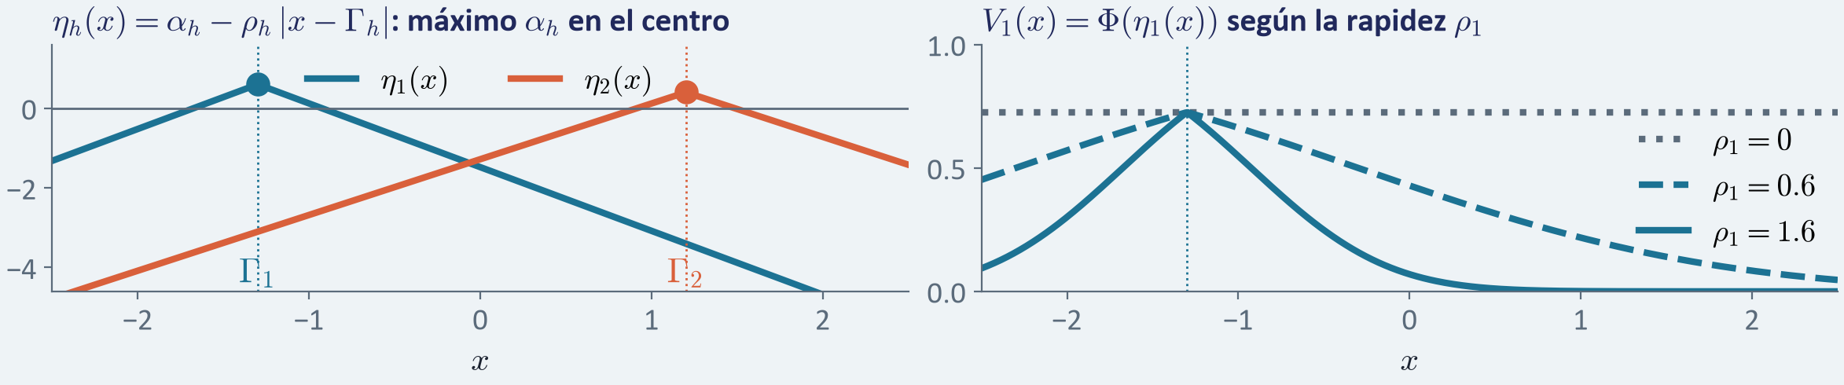
2 · MARCO TEÓRICO · DDP
Probit Stick Breaking
Definición · PSBP (Chung y Dunson, 2009)
Cada fracción de quiebre es una probit de la distancia ponderada a un centro.
Cada componente tiene un centro y pierde peso al alejarse de él
En el centro. Si x = Γₕ, ηₕ = αₕ y Vₕ = Φ(αₕ) es máxima: el componente toma su mayor fracción.
Lejos del centro. ηₕ cae con |x − Γₕ| y Vₕ → 0: el componente cede su masa a los siguientes.
La rapidez ρₕⱼ. Mide cuán rápido cae el peso en la dirección j; con ρₕⱼ = 0 no depende de xⱼ.
PSBPM-FD · Series de Tiempo Funcionales
Notes:
El PSBP fija cómo dependen de x las fracciones de quiebre: cada una es la acumulada normal de un predictor que mide la distancia a un centro. En el centro el predictor vale alfa y la fracción es máxima; al alejarse cae linealmente con pendiente rho, y la fracción tiende a cero, de modo que el componente cede su masa a los siguientes. Rho mide la rapidez de esa caída en cada dirección; con rho igual a cero el peso no depende de esa covariable. Sin covariables y con alfa normal estándar, Phi(alfa) es uniforme, es decir Beta(1, 1), y se recupera el DP. Con una latente normal cada quiebre es una regresión probit y el Gibbs queda conjugado.

Slide 17
SECCIÓN 3
El modelo: PSBPM-FD
Una mezcla probit stick-breaking por score, indexada por el pasado de la propia serie

Slide 18
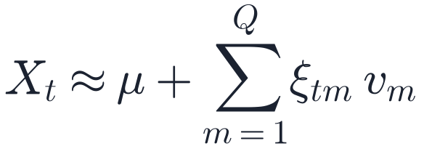
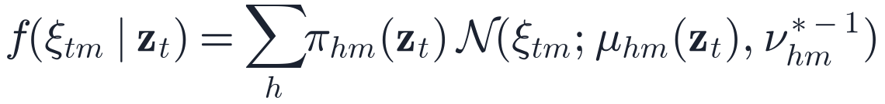
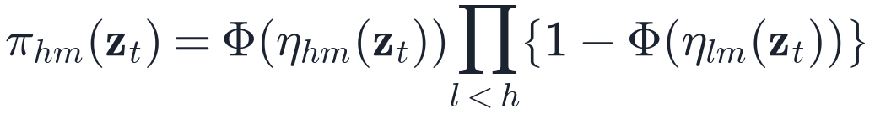
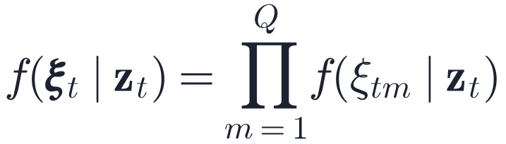

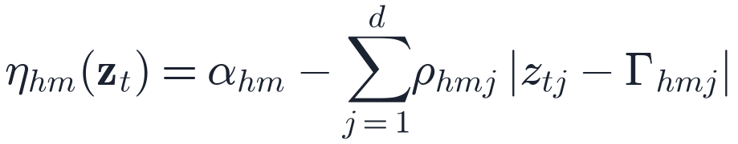
3 · MODELO
Modelo
Un modelo univariado por score, es decir para cada score una mezcla de normales cuyos pesos dependen del estado de ayer vía un probit.
1
Q scores, Q modelos univariados
2
Cada score, una mezcla de normales
3
Pesos por distancia a un centro
Independencia condicional: dado zₜ, los scores de ayer, los Q scores de hoy son independientes. Cada modelo ve el estado completo, así que el rezago de un componente puede influir en otro.
Cada componente es una mezcla de regresiones normales sobre el estado, con su propia media y su propia precisión.
Γₕₘⱼ es el centro del componente y ρₕₘⱼ ≥ 0 la rapidez con que cae su peso al alejarse el estado de él. Cerca del centro, el componente pesa más.
Resultado: la distribución de mañana puede cambiar de centro, de dispersión y de número de modos.
PSBPM-FD · Series de Tiempo Funcionales
Notes:
El modelo en una frase: tantos modelos univariados como componentes, cada uno una mezcla de normales cuyos pesos dependen del estado de ayer a través de un enlace probit. El supuesto es la independencia condicional: dado el estado, los scores de hoy son independientes, de modo que la ley condicional se factoriza y cada score se ajusta por separado. La factorización sólo restringe la dependencia contemporánea: cada modelo recibe el estado completo, así que el rezago de cualquier componente puede influir en cualquier otra; cada score se modela con una mezcla de regresiones normales sobre el estado; y los pesos de la mezcla cambian con el estado: cada componente pesa más cuando el estado está cerca de su centro. El efecto es que la ley de mañana puede cambiar de centro, de dispersión y de número de modos. La especificación completa y el muestreador están en el anexo.

Slide 19







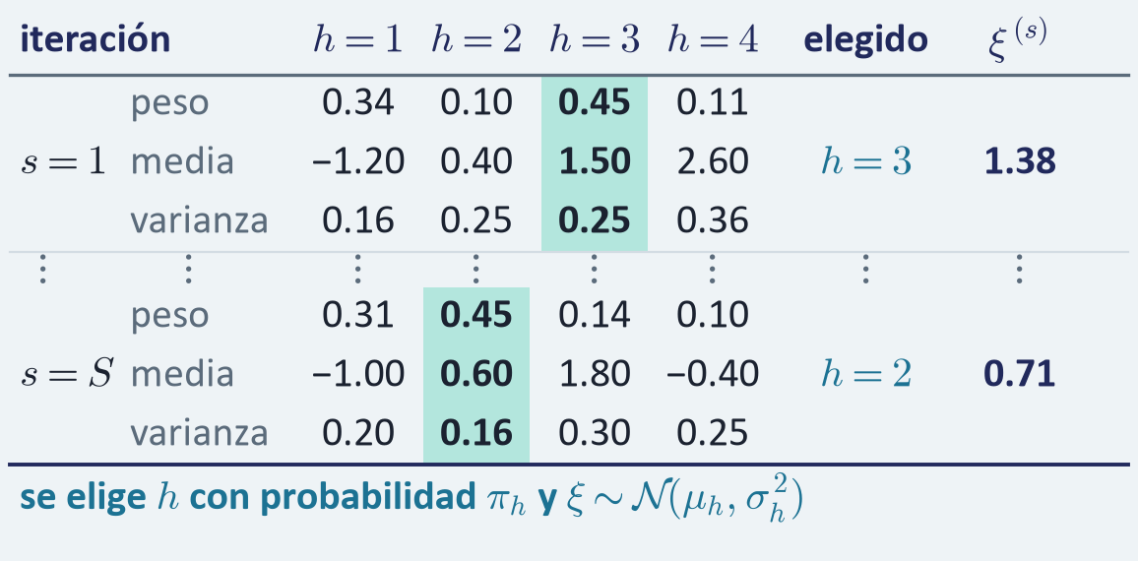
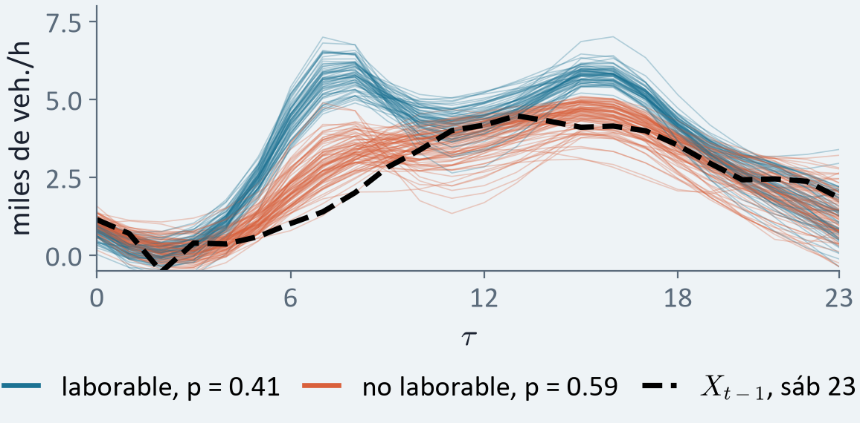
3 · MODELO · PREDICTIVA
De los scores a una distribución de curvas
Ayer
Parámetros
Cada score
Una curva
↻ se repite para s = 1, …, S
Pesos y átomos de un score, por iteración
Las S curvas: la predictiva de mañana
Tráfico, domingo 24-12-2017 dado el sábado 23. Las curvas {X⁽ˢ⁾ₜ} son una muestra de la predictiva de Xₜ dado Xₜ₋₁.
PSBPM-FD · Series de Tiempo Funcionales
Notes:
La predictiva de la curva no se escribe en forma cerrada: se obtiene simulando. Dada la curva de ayer, sus scores forman el estado. Para cada score, la posterior se obtiene recorriendo las iteraciones del muestreador de Gibbs. En cada iteración hay N átomos, cada uno con un peso, que depende del estado de ayer, y con los parámetros de su normal: una media y una varianza. Con una variable categórica se elige un átomo según los pesos; en la tabla, el átomo 3 en la iteración 1 y el 2 en la iteración S. Ese átomo es una normal con sus parámetros, y de esa normal sale el valor del score. Eso se repite en cada iteración y da la predictiva de cada score. Con los Q scores de una misma iteración se reconstruye una curva, y repitiendo para las S iteraciones se obtienen S curvas posibles de mañana, que son una muestra exacta de la predictiva de la curva dado el día anterior, porque la reconstrucción es un mapa lineal conocido. De esa muestra salen la esperanza, la mediana, los intervalos y los comportamientos.

Slide 20
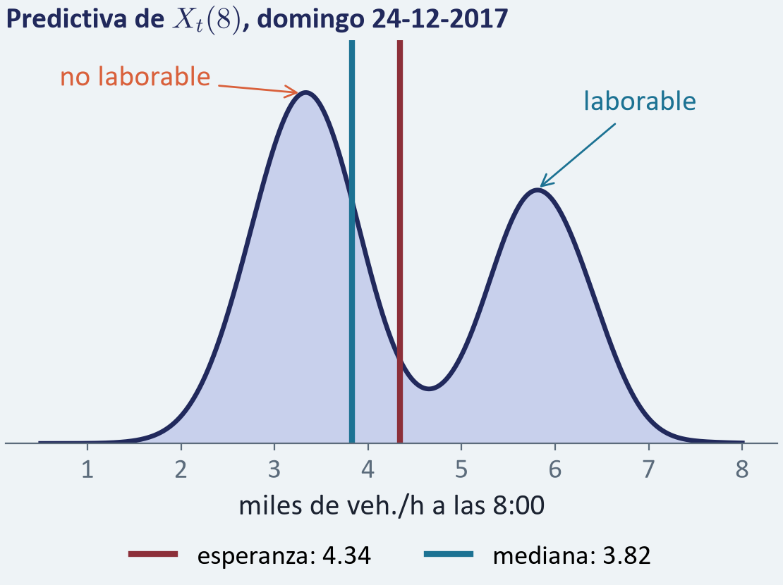
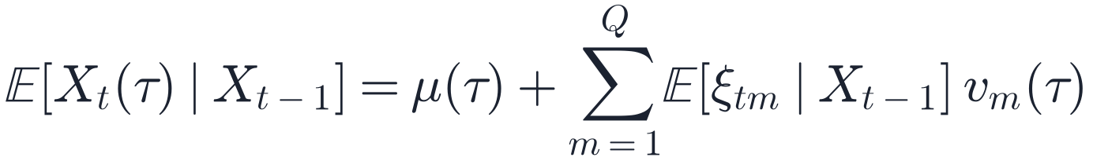
3 · MODELO · PREDICTORES
Esperanza y mediana de la predictiva
Esperanza
Con dos modos no coinciden
La curva esperada se arma con los scores esperados:
En cada iteración, la media del score es el promedio de las medias de los átomos, ponderado por sus pesos.
Se promedian esas medias sobre todas las iteraciones: es el score esperado.
Con los scores esperados se reconstruye la curva esperada, con la fórmula de arriba.
Mediana puntual
En cada hora τ, el valor del medio de las S curvas:
La esperanza minimiza el error cuadrático (RMSE); la mediana, el absoluto punto a punto (MAE).
PSBPM-FD · Series de Tiempo Funcionales
Notes:
Lo mismo para la esperanza, en tres pasos. Primero, en cada iteración, la media del score es el promedio de las medias de los átomos, ponderado por sus pesos. Segundo, esas medias se promedian sobre todas las iteraciones y eso es el score esperado. Tercero, con los scores esperados se reconstruye la curva igual que antes, y esa curva es la esperanza de la predictiva. La mediana puntual, en cambio, no tiene fórmula cerrada: se calcula hora a hora con las S curvas simuladas. La esperanza minimiza el error cuadrático y la mediana el absoluto; con dos modos no coinciden, y la esperanza cae cerca del valle.

Slide 21
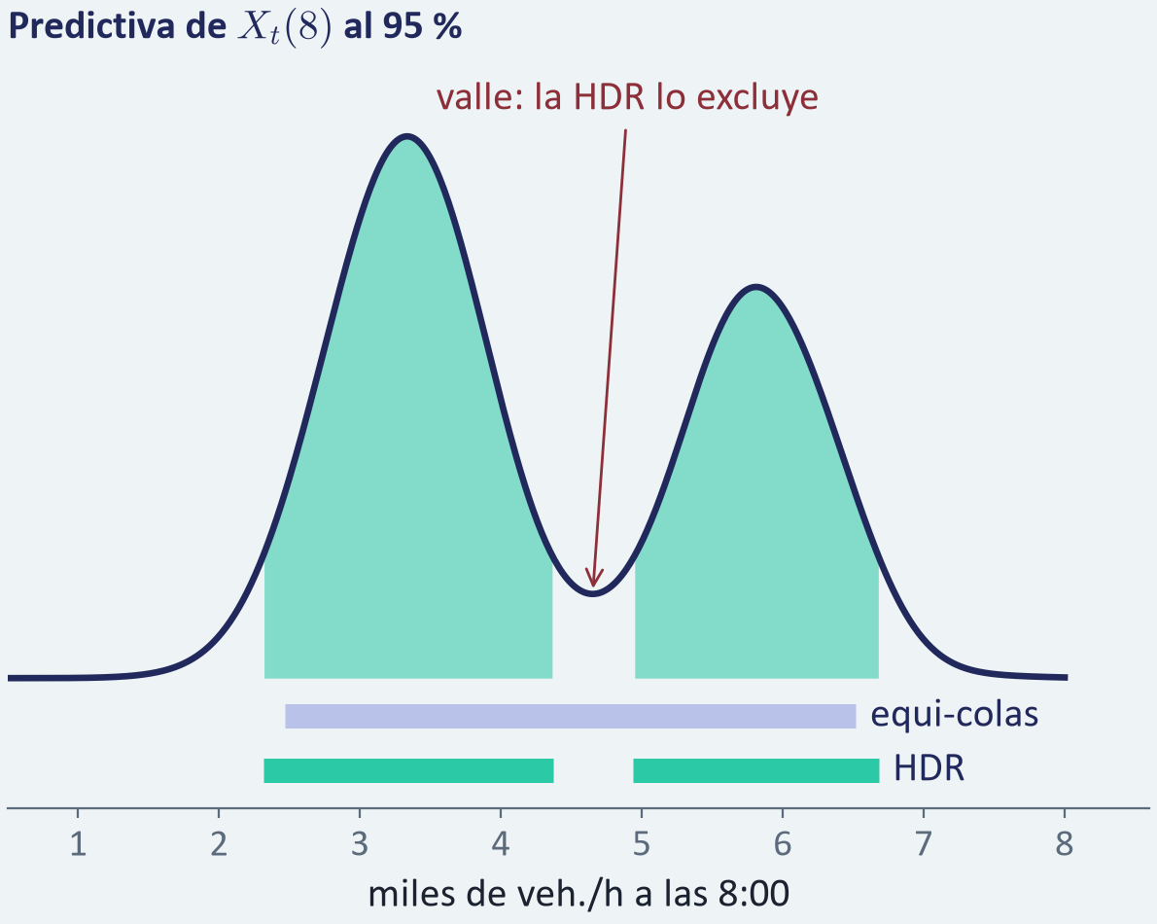
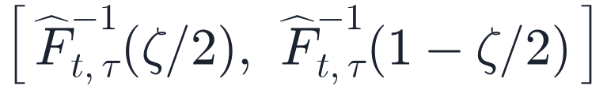
3 · MODELO · INTERVALOS
Intervalos de credibilidad
Se construyen con las extracciones de cada hora, no como un ± simétrico alrededor de la esperanza.
Con dos modos no coinciden
Intervalo equi-colas
Con F̂ₜ,τ la distribución empírica de las S curvas en τ:
Deja masa ζ/2 en cada cola.
Región de máxima densidad (Hyndman, 1996)
Es el conjunto más corto con masa 1 − ζ. Si la predictiva es unimodal y simétrica coincide con la equi-colas; con dos modos se parte en dos tramos y excluye el valle.
PSBPM-FD · Series de Tiempo Funcionales
Notes:
Dos construcciones sobre las mismas extracciones, ambas puntuales. La equi-colas toma los cuantiles de las extracciones en cada hora. La región de máxima densidad es el conjunto más corto con la misma masa: con una predictiva unimodal y simétrica coincide con la equi-colas, y con dos modos se parte en dos tramos y excluye el valle. Ninguna supone simetría alrededor de la esperanza.

Slide 22
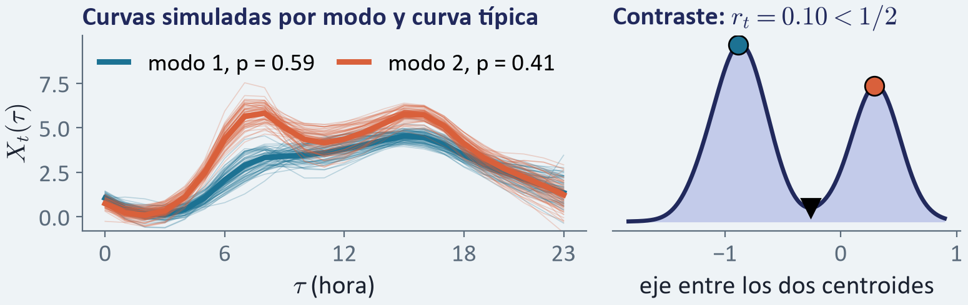
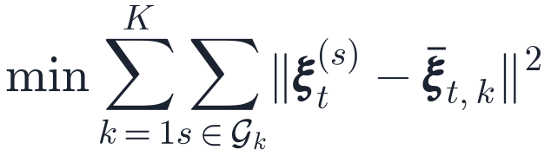




3 · MODELO · COMPORTAMIENTOS
Comportamientos predictivos
La predictiva de la curva puede ser multimodal
Ejemplo: una predictiva de Xₜ dado Xₜ₋₁ con dos modos
Por ser una mezcla, las S curvas simuladas pueden separarse en grupos. Cada modo es un comportamiento predictivo, con su probabilidad pₜ,ₖ y su curva típica.
De cada uno sale también su banda, y el pronóstico toma el más probable.
Método: En cada origen t, sobre las curvas simuladas (en scores: ‖ξ − ξ′‖ = ‖X − X′‖ en L²)
1. Agrupar
2. Contraste: ¿uno o más modos?
3. Crecimiento
4. Masa mínima
parte con K = 2 grupos.
Un grupo más si explica al menos el promedio.
ζ = 0.05, complemento del nivel de la banda.
f̂: KDE (Scott) en el eje entre los dos centroides.
PSBPM-FD · Series de Tiempo Funcionales
Notes:
La predictiva de la curva es una mezcla, así que puede ser multimodal: en el ejemplo, las 1500 curvas simuladas para un origen se separan en dos grupos de forma distinta. Cada modo es un comportamiento predictivo. La tesis los identifica en cada origen sobre las curvas simuladas, en el espacio de los scores, donde la distancia euclídea es la distancia L2 entre curvas. Primero k-medias. Luego el contraste de valle, que funciona como un contraste de unimodalidad: con dos grupos se proyecta sobre el eje entre centroides, se estima la densidad por núcleo con el ancho de Scott y se rechaza la unimodalidad si la densidad entre centroides cae bajo la mitad de la menor densidad en ellos; aquí la razón es 0.10. Si hay más de uno, la regla de crecimiento acepta un grupo más sólo si explica al menos el promedio de los existentes. Y la regla de masa exige que cada grupo tenga al menos zeta, cinco por ciento, el complemento del nivel de la banda. De cada comportamiento salen su probabilidad, su curva típica y su banda, y el pronóstico toma el más probable. Qué significa cada comportamiento en los datos se ve en la aplicación.

Slide 23
SECCIÓN 4
Resultados
Tráfico I‑94 con rezago {1} y con rezagos {1, 7}, en el bloque de prueba, contra el FAR y el Random Forest.

Slide 24
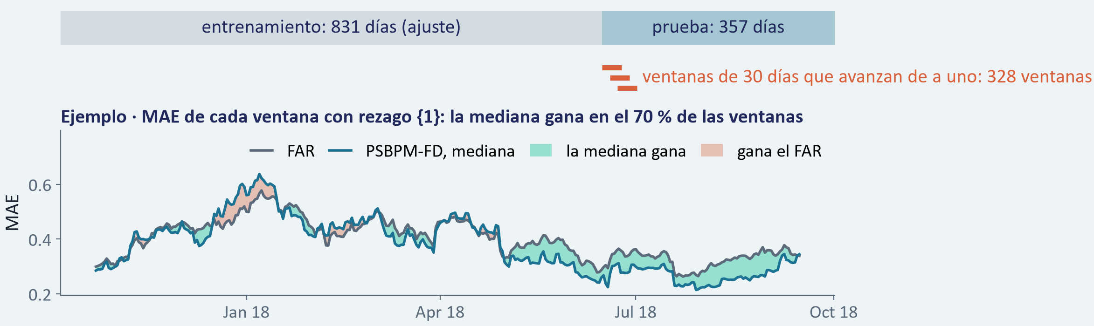
4 · RESULTADOS · EVALUACIÓN
Cómo se evalúa
1
Ajuste
2
Predicción a un paso
3
Ventana móvil
Para cada modelo se ajusta una sola vez.
Cada día de prueba se predice a un paso con los rezagos observados.
Se calculan las métricas en cada ventana de w = 30 días, que avanza de a uno.
PSBPM-FD · Series de Tiempo Funcionales
Notes:
Partición cronológica: se ajusta una sola vez con los 831 días de entrenamiento. En prueba cada curva se predice a un paso con los rezagos observados, sin reestimar. Sobre esas predicciones se desliza una ventana de 30 días que avanza de a uno: 328 ventanas. En cada ventana se calculan las métricas; se reporta su promedio y el porcentaje de ventanas en que el PSBPM-FD tiene menor error que cada referencia. Abajo, el ejemplo: la mediana tiene menor MAE que el FAR en el 70 % de las ventanas con rezago {1}.

Slide 25

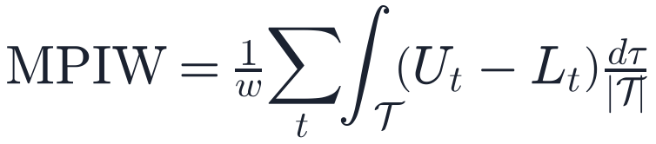

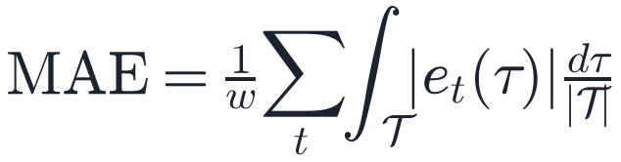
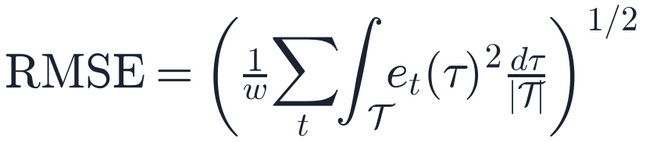
4 · RESULTADOS · EVALUACIÓN
Métricas de evaluación
En cada ventana de w curvas consecutivas; las integrales recorren el dominio 𝒯 de 24 horas.
Error puntual
Intervalos [Lₜ(τ), Uₜ(τ)] al nivel 1 − ζ
Error de predicción
MPIW · ancho medio
MAE funcional · se evalúa con la mediana
PICP · fracción del dominio cubierta
Winkler · ancho más penalización por no cubrir
RMSE funcional · se evalúa con la esperanza
Con ζ = 0.05, cada punto fuera de la banda pesa 40 veces su distancia.
PSBPM-FD · Series de Tiempo Funcionales
Notes:
En cada ventana de N curvas consecutivas, el error puntual se integra sobre el dominio: MAE y RMSE funcionales. Para los intervalos, el ancho medio, la fracción del dominio cubierta y el puntaje de Winkler, que suma el ancho y una penalización por no cubrir. La mediana se evalúa con el MAE y la esperanza con el RMSE, cada una con la métrica que minimiza.

Slide 26
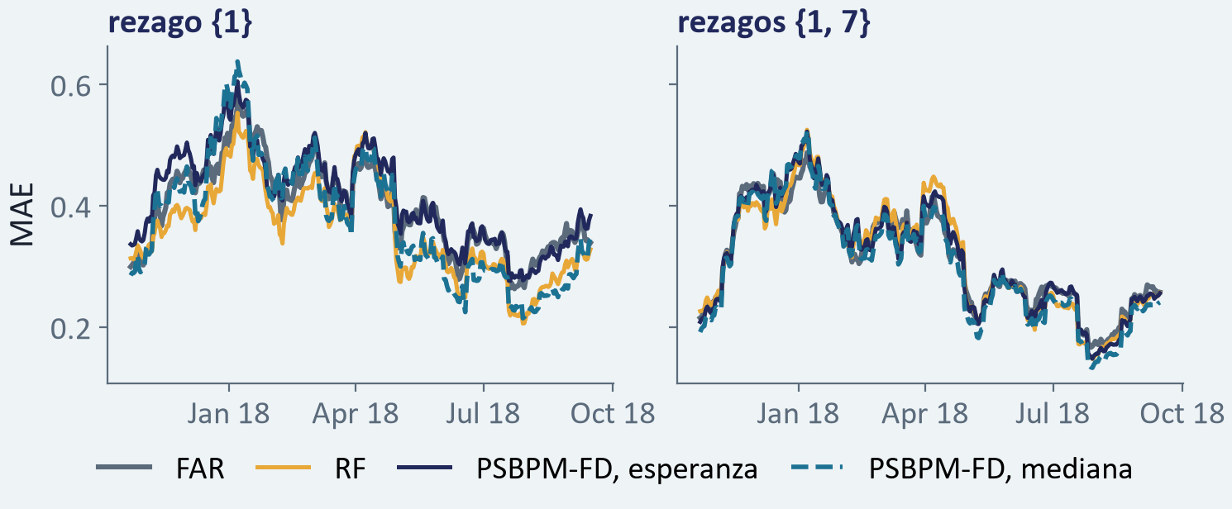
4 · RESULTADOS · TRÁFICO
Error puntual en el bloque de prueba
Promedio sobre las 328 ventanas de prueba (w = 30), Q = 10.
MAE | Esperanza | Mediana | RF | FAR
Rezago {1} | 0.413 | 0.376 | 0.361 | 0.398
Rezagos {1, 7} | 0.315 | 0.302 | 0.314 | 0.314
RMSE | Esperanza | Mediana | RF | FAR
Rezago {1} | 0.646 | 0.658 | 0.562 | 0.621
Rezagos {1, 7} | 0.522 | 0.528 | 0.499 | 0.495
MAE, % de ventanas | {1} | {1, 7}
Mejor: FAR | 7 % | 18 %
Mejor: Random Forest | 55 % | 19 %
Mejor: esperanza | 0 % | 1 %
Mejor: mediana | 38 % | 62 %
Esperanza gana al FAR | 27 % | 58 %
Esperanza gana al RF | 4 % | 50 %
Mediana gana al FAR | 70 % | 80 %
Mediana gana al RF | 42 % | 73 %
MAE de cada ventana: el mismo patrón en todo el bloque de prueba, no lo explica un tramo.
Arriba, el mejor por ventana; abajo, contra FAR y RF.
PSBPM-FD · Series de Tiempo Funcionales
Notes:
Arriba, el promedio de las métricas sobre las 328 ventanas. La mediana es el predictor que corresponde al MAE y baja el del FAR en las dos especificaciones; con rezagos {1, 7} es el mejor de todos y con rezago {1} lo supera el Random Forest. La esperanza queda entre los dos perfiles cuando la predictiva es bimodal y el error cuadrático castiga los días en que ocurre el perfil menos probable, así que no supera al FAR en RMSE. Abajo, el MAE ventana a ventana: el patrón se repite en todo el bloque de prueba. Con rezago {1} la mediana gana al FAR en el 70 % de las ventanas y el Random Forest es el mejor en más de la mitad; con rezagos {1, 7} la mediana es la mejor en el 62 % y gana al FAR en el 80 %.

Slide 27
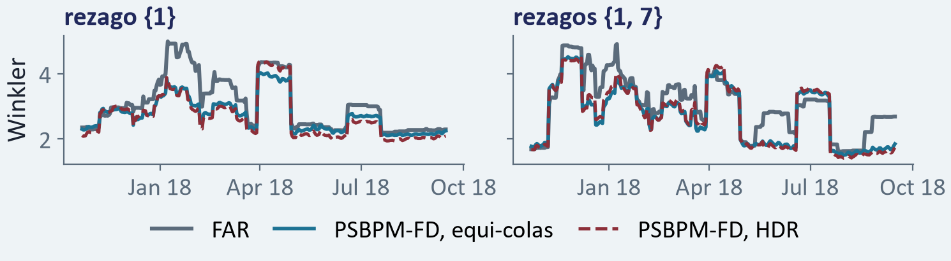
4 · RESULTADOS · TRÁFICO
Intervalos en el bloque de prueba
Nivel nominal 0.95, Q = 10, promedio sobre las 328 ventanas (w = 30).
Rezagos | Banda | Winkler | MPIW | PICP
{1} | FAR (gaussiana) | 3.073 | 2.159 | 0.950
 | Equi-colas | 2.734 | 2.124 | 0.961
 | Máxima densidad (HDR) | 2.669 | 1.995 | 0.960
{1, 7} | FAR (gaussiana) | 3.052 | 1.602 | 0.930
 | Equi-colas | 2.707 | 1.752 | 0.956
 | Máxima densidad (HDR) | 2.714 | 1.689 | 0.955
Winkler, % de ventanas | {1} | {1, 7}
Mejor: FAR | 3 % | 22 %
Mejor: equi-colas | 21 % | 26 %
Mejor: HDR | 76 % | 52 %
Equi-colas gana al FAR | 93 % | 76 %
HDR gana al FAR | 93 % | 75 %
Winkler de cada ventana: el ancho del PSBPM-FD sigue al estado; el del FAR es fijo.
Arriba, la mejor por ventana; abajo, contra el FAR.
PSBPM-FD · Series de Tiempo Funcionales
Notes:
Arriba, el promedio de las métricas de intervalo. Las dos bandas del PSBPM-FD bajan el Winkler del FAR con cobertura puntual sobre el nivel nominal; con rezago {1} la HDR excluye el valle entre perfiles y es más angosta que la equi-colas (MPIW 1.995 contra 2.124), con {1, 7} casi coinciden. Abajo, el Winkler ventana a ventana: el ancho del PSBPM-FD sigue al estado y el del FAR es fijo, por eso las bandas ganan en el 75–93 % de las ventanas y la HDR es la mejor en la mayoría.

Slide 28
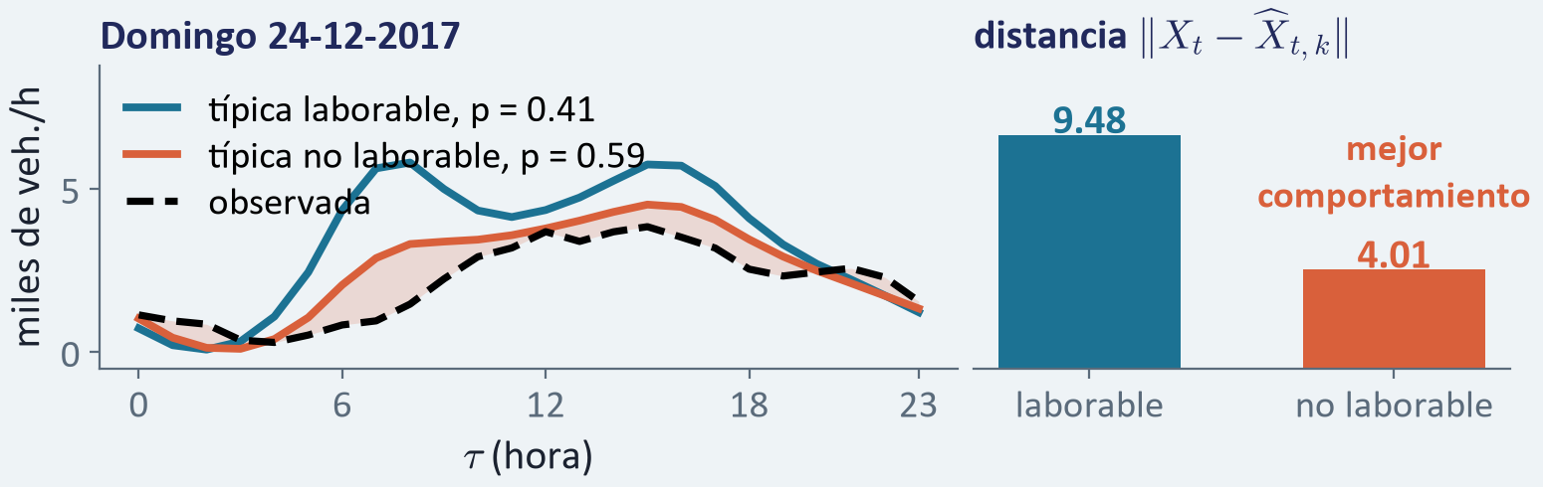
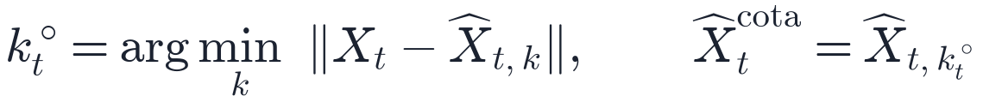
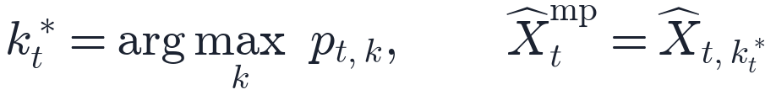
4 · RESULTADOS · COMPORTAMIENTOS
Comportamientos predictivos
Multiples comportamientos, una curva observada
Tráfico, rezago {1}: la observada cae en el perfil no laborable
Para saber en cuál cayó la curva se mide la distancia L² de la observada a la curva típica de cada grupo: el más cercano es el mejor comportamiento.
Se compara con el más probable, que es el pronóstico y se elige sin mirar la observación.
Mejor comportamiento (cota)
Más probable (pronóstico)
Qué se lee
Si la cota es baja, uno de los comportamientos es la curva que ocurre: el enfoque los encuentra. La brecha entre el más probable y la cota es el costo de elegir.
Usa la observación: no es un pronóstico, es el menor error posible al elegir un comportamiento.
Se elige antes de observar. Con Kₜ = 1 ambos coinciden con la esperanza.
PSBPM-FD · Series de Tiempo Funcionales
Notes:
Cuando la predictiva tiene más de un comportamiento, hay dos formas de elegir uno. El más probable es el pronóstico: el grupo de mayor masa, sin mirar la observación. El mejor comportamiento se identifica después, midiendo la distancia L2 de la curva observada a la curva típica de cada grupo y tomando el más cercano: es una cota, el menor error que puede alcanzar cualquier regla que pronostique con un comportamiento. Su lectura principal es sobre la predictiva: si la cota es baja, uno de los comportamientos es la curva que ocurrió, es decir, el enfoque encontró los comportamientos; la distancia entre el más probable y la cota es lo que cuesta elegir sin la observación. En el ejemplo del 24 de diciembre la curva observada cae en el comportamiento no laborable, que además era el más probable. Con un solo comportamiento ambos coinciden con la esperanza.

Slide 29
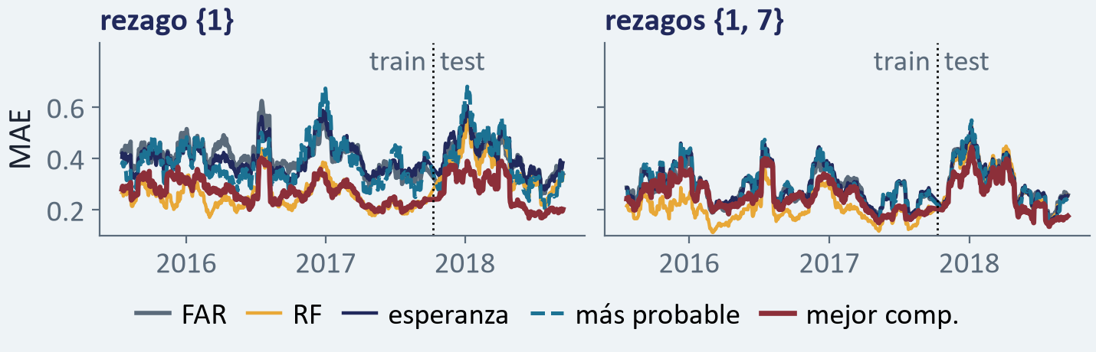
4 · RESULTADOS · COMPORTAMIENTOS
Cuánto error se comete al elegir el comportamiento
Promedio sobre las 328 ventanas de prueba (w = 30), Q = 10. El mejor comportamiento usa la observación: es una cota.
Prueba | FAR | RF | Esperanza | Mediana | Más probable | Mejor comp.
MAE · {1} | 0.398 | 0.361 | 0.413 | 0.376 | 0.390 | 0.273
MAE · {1, 7} | 0.314 | 0.314 | 0.315 | 0.302 | 0.308 | 0.265
RMSE · {1} | 0.621 | 0.562 | 0.646 | 0.658 | 0.703 | 0.418
RMSE · {1, 7} | 0.495 | 0.499 | 0.522 | 0.528 | 0.541 | 0.423
La cota es la menor en las cuatro filas; el más probable, que sí es pronóstico, queda cerca de la mediana en MAE.
MAE, % de ventanas | {1} | {1, 7}
Mejor gana al FAR | 100 % | 97 %
Mejor gana al RF | 100 % | 100 %
Mejor gana a la esperanza | 100 % | 100 %
Más probable gana al FAR | 60 % | 71 %
Más probable gana a la esp. | 68 % | 76 %
MAE de cada ventana en toda la serie (train y test); esperanza, más probable y mejor comp. son del PSBPM-FD.
Ventanas de prueba. Arriba, la cota; abajo, el pronóstico.
PSBPM-FD · Series de Tiempo Funcionales
Notes:
Arriba, el MAE y el RMSE promedio por ventana en el bloque de prueba. El mejor comportamiento, la cota, tiene el menor error en las cuatro filas: MAE 0.273 con rezago {1} y 0.265 con {1, 7}, un 31–16 % bajo el FAR y un 34–16 % bajo la esperanza; RMSE 0.418 y 0.423 contra 0.621 y 0.495 del FAR. Eso dice que la predictiva contiene la curva que ocurre. El más probable, que sí es pronóstico, queda cerca de la mediana en MAE y es el peor en RMSE porque se compromete con un perfil. Abajo, el MAE ventana a ventana en toda la serie, entrenamiento y prueba, y el porcentaje de ventanas de prueba en que cada opción gana: el mejor comportamiento gana al FAR en el 100 y 97 % de las ventanas, al RF y a la esperanza en el 100 %. En entrenamiento el Random Forest gana porque se evalúa dentro de la muestra con que se ajustó. Por origen con dos o más comportamientos, la cota tiene un MAE 43 % y 31 % menor que la esperanza, y el más probable acierta el mejor en el 79 % y 86 % de esos orígenes.

Slide 30
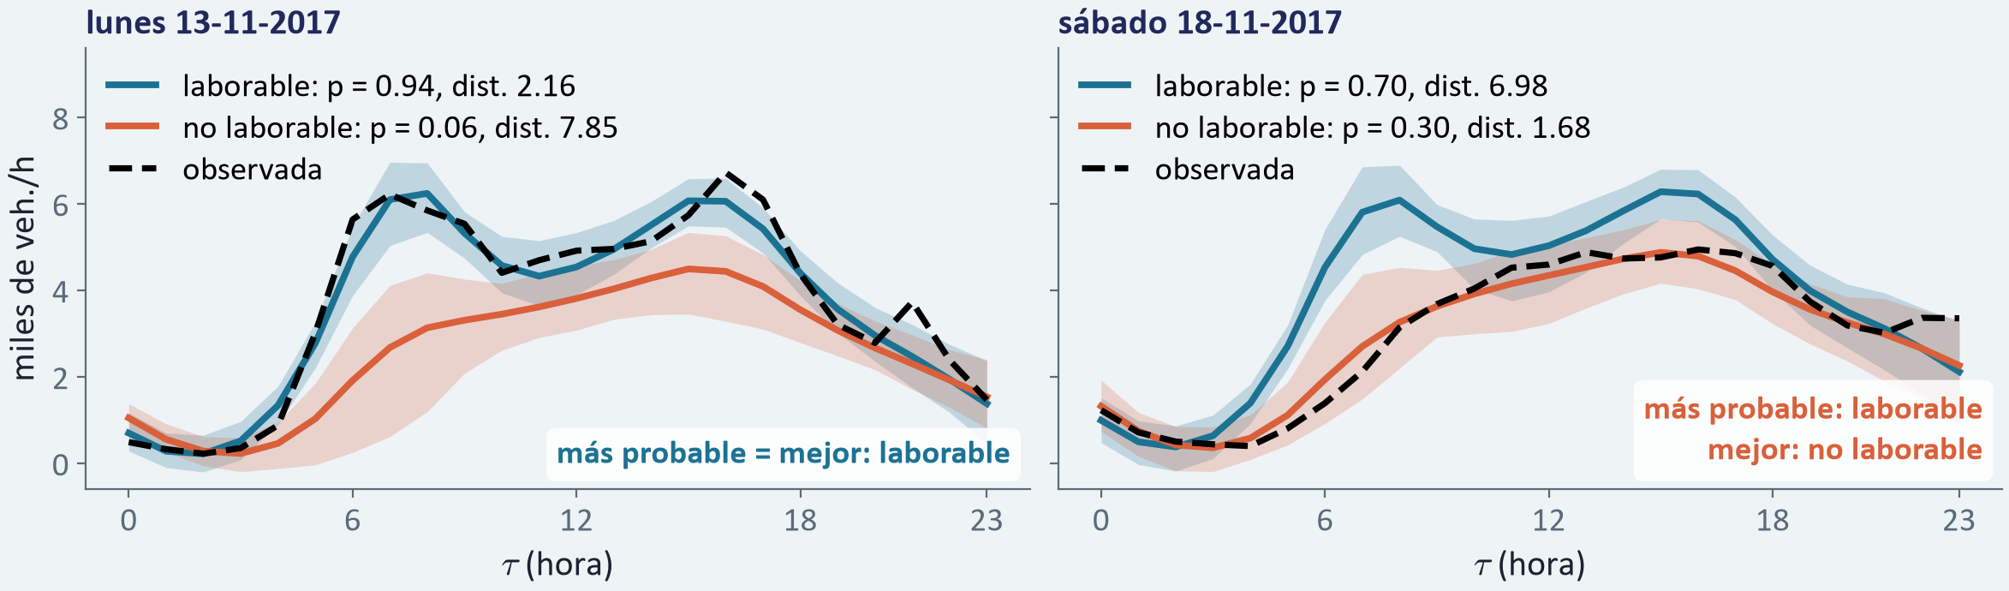
4 · RESULTADOS · COMPORTAMIENTOS
Ejemplo
Rezago {1}. Para cada comportamiento, su curva típica y su intervalo al 95 % calculado sólo con sus extracciones; en negro, la curva observada.
Lunes 13-11: el pronóstico acierta. El más probable es el laborable (p = 0.94) y la observada cae en su banda: más probable y mejor coinciden.
Sábado 18-11: el pronóstico falla, la predictiva no. El más probable es el laborable (p = 0.70), pero la observada cae en la banda del no laborable: ese es el mejor comportamiento.
Qué mide la cota. El error del comportamiento más cercano. Si es bajo, la ley estimada contiene la curva que ocurre aunque la probabilidad la ordene mal.
PSBPM-FD · Series de Tiempo Funcionales
Notes:
Dos días de noviembre. A la izquierda, el lunes 13: la predictiva reparte la masa entre el perfil laborable y el no laborable; la observada cae dentro de la banda del laborable, que además es el más probable, así que el pronóstico acierta. A la derecha, el sábado 18: el más probable es el laborable, con 0.70, pero la observada cae en la banda del no laborable. El mejor comportamiento es el no laborable, con la menor distancia; el pronóstico por el más probable se equivoca y la esperanza queda en el medio. La cota mide exactamente eso: aunque el pronóstico falle, uno de los comportamientos sí es la curva que ocurrió, con su banda cubriéndola.

Slide 31
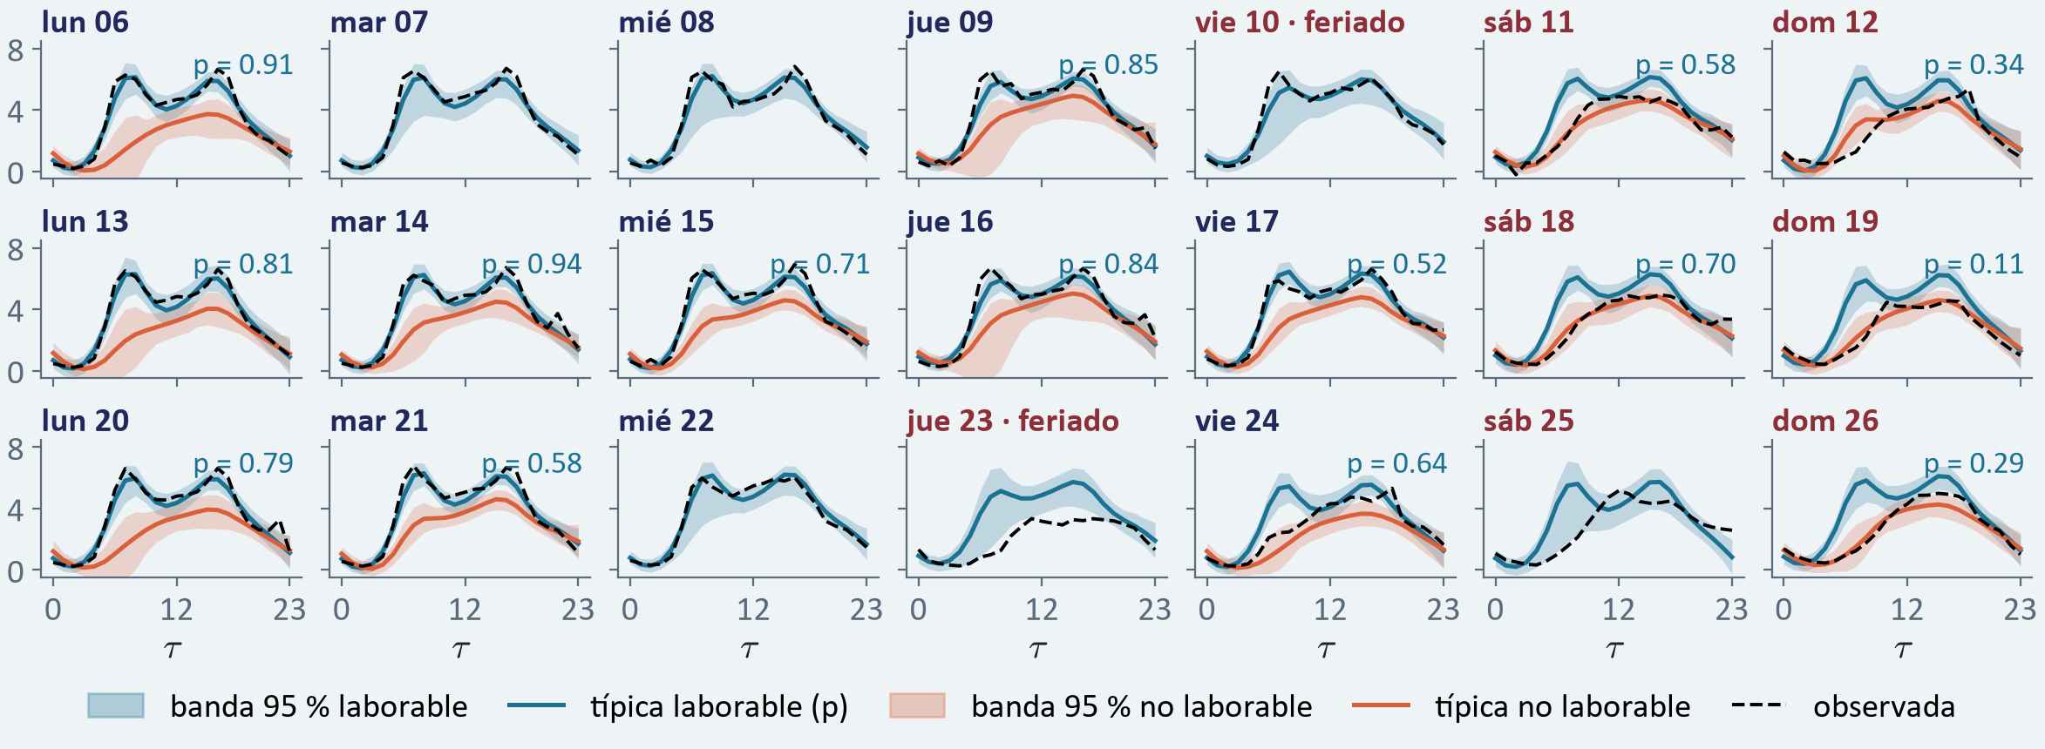
4 · RESULTADOS · COMPORTAMIENTOS
Tres semanas de predictiva
Rezago {1}, del 6 al 26 de noviembre de 2017: intervalo al 95 % y curva típica de cada comportamiento, y curva observada.
Los días en rojo son fin de semana o feriado. Donde hay dos comportamientos, cada uno tiene su banda; la observada cae dentro de una de las dos.
PSBPM-FD · Series de Tiempo Funcionales
Notes:
Tres semanas seguidas del bloque de prueba, una fila por semana. Cada comportamiento lleva su curva típica y su intervalo al 95 %, calculado sólo con sus extracciones: azul el perfil laborable y naranja el no laborable, con la probabilidad del laborable cuando hay dos; la negra discontinua es la curva observada. De martes a viernes la predictiva suele tener un solo comportamiento y la banda es angosta. Los lunes y los fines de semana aparecen dos, cada uno con su banda. La semana de Acción de Gracias, con el jueves 23 feriado, es donde más se reparte la masa: el modelo no sabe qué tipo de día viene y lo dice. La observada cae casi siempre dentro de la banda y cerca de una de las dos típicas, que es lo que mide la cota de la lámina anterior.

Slide 32
SÍNTESIS
Resumen
¿Se resuelven las dos problemáticas y se cumplen los objetivos?
Modelar un día completo
Modelar series de tiempo con cambios de régimen
Rendimiento del modelo
Datos funcionales: Permiten modelar el comportamiento diario o de un rango específico.
Predictiva: Es una mezcla; captura los cambios de régimen y distingue comportamientos, como el laborable y el no laborable.
Error puntual: La mediana mejora al FAR en el MAE, pero con rezago {1} gana el Random Forest.
FPCA: Resume cada día en Q = 10 scores y permite modelar cada uno asumiendo independencia condicional.
Por qué: El modelo no busca minimizar el error puntual, sino describir toda la ley condicional.
Límite: Si es multimodal, un estimador central cae entre los dos modos.
Resultado: El PSBPM‑FD responde a la problemática completa, modelar la curva diaria.
Cota: Elegido el comportamiento correcto, el ajuste es el que debe ser.
Intervalos: La equi-colas al 95 % tiene mejor Winkler que el FAR y se adapta al cambio de régimen.
PSBPM-FD · Series de Tiempo Funcionales
Notes:
Esta lámina responde a la lámina 3, con tres flujos. Primero, modelar un día completo: la metodología de datos funcionales permite modelar el comportamiento diario o de un rango específico; la FPCA resume cada día en Q = 10 scores y permite modelar cada uno asumiendo independencia condicional; con eso, el PSBPM-FD, un modelo bayesiano no paramétrico para la ley condicional de la curva dado su pasado, responde a la problemática completa. Segundo, modelar series con cambios de régimen: la predictiva es una mezcla, captura los cambios de régimen y distingue comportamientos, como el laborable y el no laborable; el límite es que, si es multimodal, un estimador central cae entre los dos modos, y la cota muestra que, elegido el comportamiento correcto, el ajuste es el que debe ser. Tercero, el rendimiento: en error puntual la mediana mejora al FAR en el MAE, pero con rezago uno gana el Random Forest; se explica porque el modelo no busca minimizar el error puntual sino describir toda la ley condicional, y su ventaja está en los intervalos: la equi-colas al 95 % tiene mejor Winkler que el FAR, un 11 % menos, y se adapta al cambio de régimen.

Slide 33
SÍNTESIS
Cierre y trabajo futuro
El modelo
El modelo entrega una distribución de curvas y no un solo pronóstico. De ella salen la estimación puntual, intervalos que se adaptan y los comportamientos. Su ventaja aparece cuando la serie tiene más de un comportamiento o cuando su dispersión cambia con el estado.
Trabajo futuro
Versión conjunta
Bases locales
Otros procesos de Dirichlet dependientes
Una mezcla sobre el vector de scores, sin el supuesto de independencia condicional.
Ajustar sobre los coeficientes con estructuras que tengan soporte local como la base splinet.
Probar otras versiones del proceso de Dirichlet dependiente, con otras formas de dependencia del estado en los átomos y en los pesos.
PSBPM-FD · Series de Tiempo Funcionales
Notes:
El modelo entrega una distribución de curvas y no un solo pronóstico. De ella salen la estimación puntual, los intervalos que se adaptan y los comportamientos. Su ventaja aparece cuando la serie tiene más de un comportamiento o cuando su dispersión cambia con el estado. Esto abre tres ramas. La primera es la versión conjunta: una mezcla sobre el vector de scores, sin el supuesto de independencia condicional. La segunda, bases locales: ajustar sobre los coeficientes de una base splinet conserva qué horas del día anterior afectan a qué horas del siguiente, y la comparación diría si la independencia condicional es necesaria o sólo cómoda. Y la última, probar otras versiones del proceso de Dirichlet dependiente, con otras formas de dependencia del estado en los átomos y en los pesos.

Slide 34

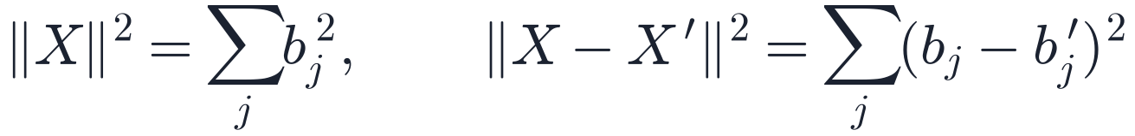
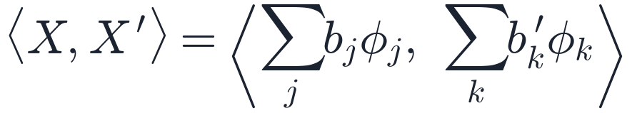
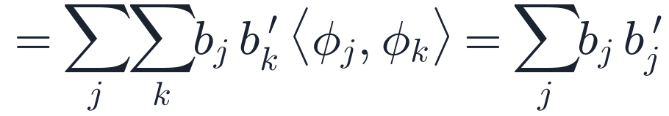

ANEXO · DATOS FUNCIONALES
A1 · Identidad de Parseval
Base ortonormal de L²(𝒯)
Cada curva es la suma de sus proyecciones sobre la base.
Producto interno
Consecuencias
Por linealidad, y porque ⟨φⱼ, φₖ⟩ = 0 si j ≠ k,
Norma y distancia se calculan en ℝᴶ:
Truncar en J términos deja la cola de la serie:
El producto interno de dos curvas es el producto punto de sus vectores de coeficientes.
Con una base no ortonormal (B-splines) aparece la Gram:
PSBPM-FD · Series de Tiempo Funcionales
← Volver a la lámina 9
Notes:
Con una base ortonormal, el producto interno de dos curvas se reduce al producto punto de sus coeficientes, porque los productos cruzados entre funciones distintas de la base valen cero. De ahí salen la norma, la distancia y el error de truncar la expansión en J términos. Con una base no ortonormal, como las B-splines, aparece la matriz de Gram.

Slide 35






ANEXO · FPCA
A2 · Autoadjunto, semidefinido positivo y compacto
Simétrica · Autoadjunto
Semidefinida positiva
Compacto
En ℝᵖ
En ℝᵖ
En ℝᵖ
Toda matriz lo es: el espacio tiene dimensión finita.
En L²(𝒯)
En L²(𝒯)
En L²(𝒯)
Lleva conjuntos acotados en conjuntos relativamente compactos. En L² no es automático; aquí vale porque 𝒞 es de Hilbert–Schmidt, lo que sigue de 𝔼‖X‖² < ∞:
porque el núcleo es simétrico: C(τ, τ′) = C(τ′, τ).
la forma cuadrática es la varianza de una proyección.
Consecuencia
Los valores propios son reales y las funciones propias de valores distintos son ortogonales.
Consecuencia
Todos los valores propios cumplen λₘ ≥ 0: cada uno es la varianza del score en su dirección.
Consecuencia
El espectro es numerable y λₘ → 0: es lo que permite truncar en Q componentes.
Juntas dan el teorema espectral para operadores compactos y autoadjuntos: una base ortonormal {vₘ} de funciones propias con λ₁ ≥ λ₂ ≥ … ≥ 0, λₘ → 0, y C(τ, τ′) = Σₘ λₘ vₘ(τ) vₘ(τ′) (Mercer).
PSBPM-FD · Series de Tiempo Funcionales
← Volver a la lámina 10
Notes:
Las tres propiedades del operador de covarianza, cada una al lado de su versión matricial. Autoadjunto es la simetría: da valores propios reales y funciones propias ortogonales. Semidefinido positivo: la forma cuadrática es una varianza, así que los valores propios no son negativos. Compacto es lo nuevo en dimensión infinita: toda matriz lo es, pero un operador en L2 no necesariamente; aquí sí porque la covarianza es de cuadrado integrable, es decir de Hilbert–Schmidt, lo que sigue del segundo momento finito. Con las tres, el teorema espectral da la base ortonormal de funciones propias con valores propios que decrecen a cero, y Mercer escribe la covarianza en esa base.

Slide 36
ANEXO · FPCA
A3 · Cadena de resultados de la FPCA
Operador de covarianza
1
Si 𝔼‖X‖² < ∞, C es de cuadrado integrable: 𝒞 es autoadjunto, semidefinido positivo y compacto.
Teorema espectral
2
Un operador compacto y autoadjunto se diagonaliza en una base ortonormal de L²(𝒯).
Teorema de Mercer
3
Si C es continua, la covarianza se expande en las funciones propias, con convergencia uniforme.
Teorema de Karhunen–Loève
4
Al proyectar X − μ en esa base, la curva queda escrita con scores no correlacionados.
PSBPM-FD · Series de Tiempo Funcionales
← Volver a la lámina 10
Notes:
Cadena de resultados. El segundo momento finito hace que la covarianza sea de cuadrado integrable: el operador es de Hilbert–Schmidt, autoadjunto y semidefinido positivo. El teorema espectral da valores propios y funciones propias ortonormales. Mercer expande la covarianza en esa base y la suma de los valores propios es la varianza total. Karhunen–Loève escribe cada curva en esa base con scores no correlacionados. Como en PCA, cada función propia maximiza la varianza proyectada.

Slide 37

ANEXO · PROCESO DE DIRICHLET
A4 · Qué dice la definición sobre una partición de Θ
Definición (Ferguson, 1973)
Sean G₀ una medida de probabilidad sobre un espacio medible (Θ, 𝓑) y M > 0. G ~ DP(M, G₀) si, para toda partición medible finita (B₁, …, Bₖ) de Θ,
Cómo leer la figura
Izquierda. G₀ = N(0, 1) partida en cuatro bloques B₁, …, B₄, cada uno con su masa G₀(Bⱼ).
Derecha. Cada barra es una realización de G: el vector (G(B₁), …, G(B₄)) de las masas de los bloques.
Efecto de M. Con M = 2 las masas se alejan de G₀(Bⱼ); con M = 50 se pegan a ellas. En ambos casos su promedio es G₀(Bⱼ).
Por qué particiones. G es una distribución aleatoria: un objeto de dimensión infinita que no se describe con una densidad. La definición la fija por lo que hace sobre cualquier partición finita de Θ: el vector de masas (G(B₁), …, G(Bₖ)) es Dirichlet, con media G₀(Bⱼ).
Por qué basta. Vale para toda partición y la Dirichlet es consistente al unir bloques: si se juntan dos, las masas se suman y el vector sigue siendo Dirichlet. Así esas leyes finitas determinan la ley de G.
PSBPM-FD · Series de Tiempo Funcionales
← Volver a la lámina 12
Notes:
Anexo sobre las particiones. G es un objeto de dimensión infinita y no tiene densidad, así que la definición dice cómo se comporta sobre cualquier partición finita del espacio: las masas de los bloques son un vector Dirichlet con media G0 de cada bloque. Como vale para toda partición y la Dirichlet es consistente al unir bloques, esas leyes finitas determinan la ley de G. En la figura, G0 normal estándar en cuatro bloques y, a la derecha, ocho realizaciones de las masas con M igual a 2 y a 50: con M chico se alejan de G0, con M grande se pegan.

Slide 38

ANEXO · CÓDIGO
A5 · Repositorio del proyecto
Repositorio
github.com/56Juan/
bayesian_non_parametrics
PSBPM-FD · Series de Tiempo Funcionales
Notes:
Anexo con el repositorio del proyecto. Está el paquete en Python con el modelo y las funciones de evaluación, los notebooks de las simulaciones y de los datos reales, la tesis en LaTeX y las pruebas.

